Slide 1



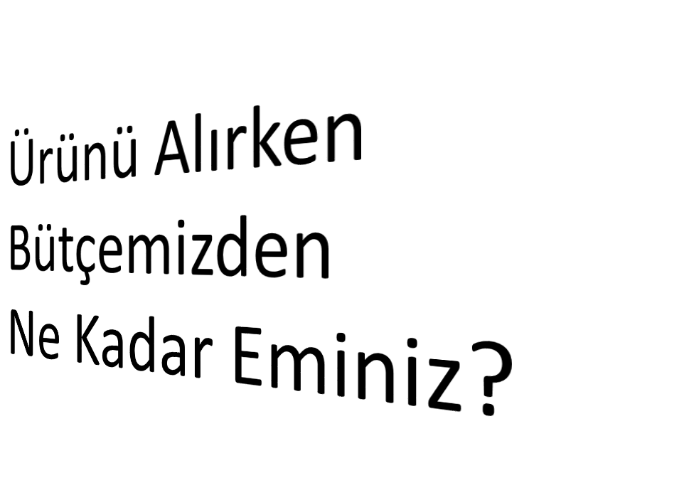
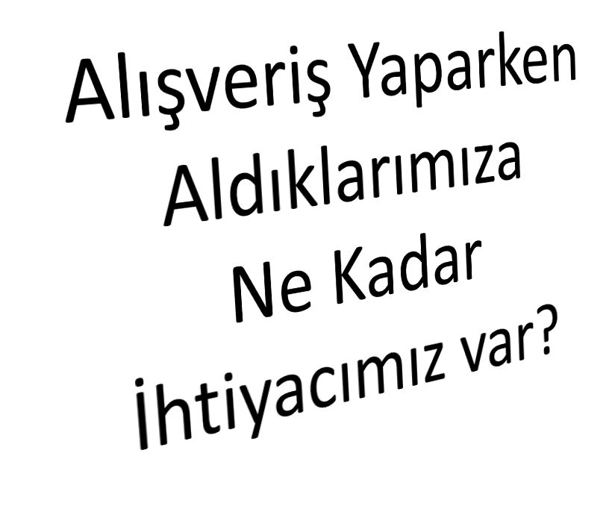


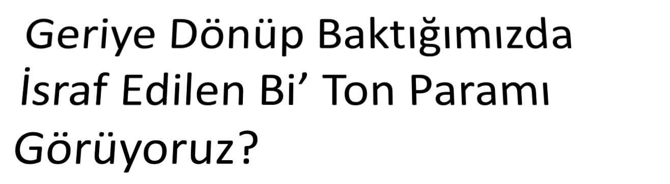
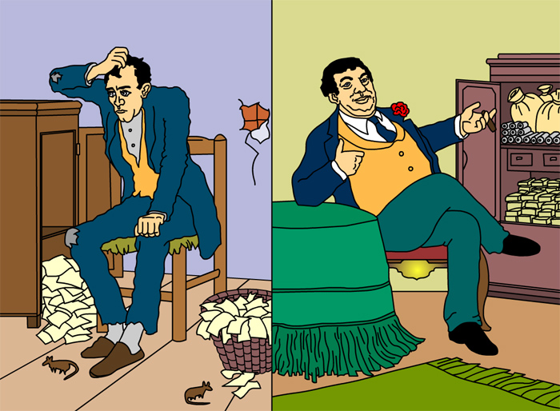
Duyarlı Ol
Hakan YILDIZ – Okan ÖZTABAN
Danışman: Doç. Dr. Özgür YILMAZEL
BİLİNÇSİZ TÜKETİCİ BİLİNÇLİ TÜKETİCİ
Bu bir duyarlılık kampanyasıdır.
PROJE FUARI 2017

